Slide 1



V.
JÉZUS A LELKI GYÖTRELMEK ORVOSA
A Jézusban való hit segít a lelki problémákkal való küzdelemben is

Slide 2

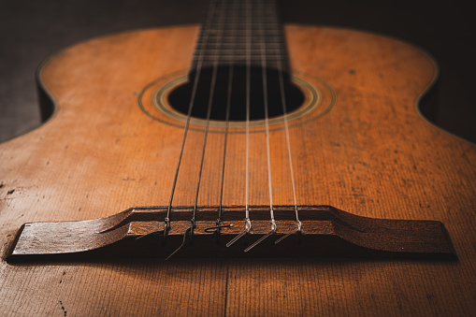


Általában milyen szabadidős tevékenységeket végzel?
Válassz az itt látható képek közül számodra megfelelő időtöltéseket, vagy mondj egyéb dolgokat!
Miért fontosak számodra ezek a tevékenységek?
Mit adnak a lelkednek, testednek?
FOCIZÁS
ZEnélés
Kirándulás
KREATÍV DOLGOK
BESZÉLGESSÜNK!

Slide 3
Gondoltad volna?
Az eMarketer egyik felmérése szerint átlagosan 2 óra 55 percet használjuk naponta a mobiltelefonunkat.
Jelenleg a „legnépszerűbb” időtöltés a statisztikák szerint: a mobilozás.
A friss kutatások szerint a képernyő előtt töltött idő folyamatosan növekszik.
Megdöbbentő adat, hogy a szabadidő eltöltésének módját a mai napig vezeti a mobiltelefonhasználat. (A munkahelyen vagy tanulásra, információ szerzésre való használat nincs benne ebben az időkeretben.)
Mit gondoltok, mi lehet majd ennek a tendenciának következménye a saját lelki egészségünkre nézve hosszú távon?

Slide 4

Beszélgessünk!
Biztosan előfordult már veled, hogy lehangoltnak, kedvtelennek érezted magad.
Mi volt ennek a lelkiállapotnak az oka?
Meddig tartott?
Mi segített, hogy elmúljon?

Slide 5

Mondjam, vagy ne mondjam?
A rossz lelkiállapotunkról nem szívesen beszélünk másoknak.
Félünk, hogy mit szólnak majd a többiek, ezért inkább hallgatunk.
Igyekszünk egyedül megküzdeni a problémákkal.
Még jobban bezárkózhatunk, ha nem osztjuk meg bajainkat a hozzánk közel álló személyekkel.
TIPP: Ha valami baj ér és rossz gondolataid támadnak, mondd el megbízható személyeknek! Ha mások is tudnak a problémáidról, bizonyára érkezik segítség. Már az oldja a feszültségeket, ha feltárjuk azokat imádságban és Istentől kérünk segítséget.

Slide 6
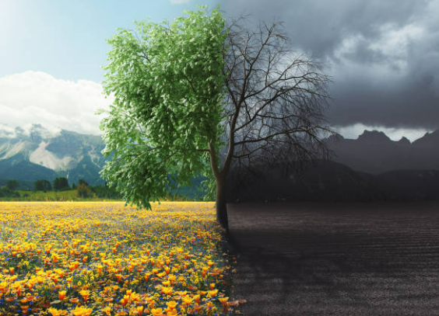
Hogyan kapcsolódhat ez a kép a lelkiállapothoz?
Mondjatok érzéseket és különböző hangulatokat!

Slide 7
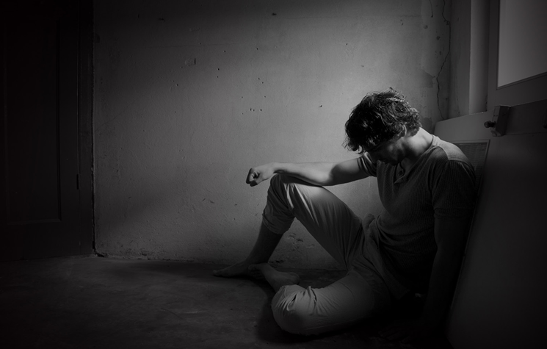
Mit gondolsz, milyen gondolatai, érzései lehetnek a képen látható fiúnak?
?
Te mit írnál a szövegbuborékba?
Fontos megemlíteni, hogy a sokáig elhúzódó rossz hangulatból akár lelki betegség is kialakulhat.
Depressziónak nevezzük ezt a kedélybetegséget.
A következő dián részletesebben is olvashatsz róla.

Slide 8
Mi a depresszió?
Olyan lelki betegség, amelyet az életkedv hiánya, kedvetlenség, nyomott hangulat és állandó levertség jellemez.
Súlyos esetben a napi feladatok elvégzése is nehézséget okozhat a betegnek. Mindenkivel előfordulhat, hogy kedvetlen, levert, elesett állapot lesz úrrá rajta. Beteggé akkor tesz valakit az ilyen állapot, ha több tünet, több hónapon át tart, és semmi sem mozdítja ki az egyént a egykedvűségéből.
Fontos, hogy a depresszió nem csupán hangulat, hanem egy lelki betegség, amelynek megállapítását szakorvos végzi. Jelei azonban alapos és körültekintő önvizsgálattal tetten érhetők. Az öndiagnózissal nagyon vigyáznunk kell, nehogy rosszul ítéljük meg magunkat vagy egy helyzetet! Kerüljük a felelőtlen kijelentéseket másokkal kapcsolatban is!

Slide 9
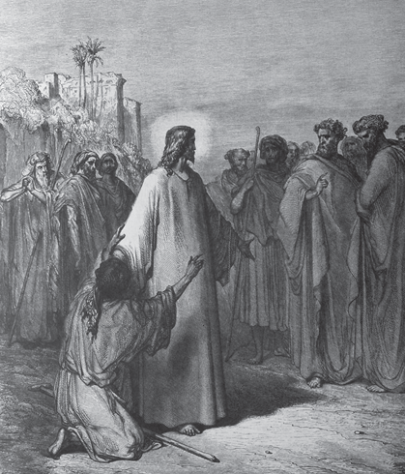
Jézus a lelki gyötrelmek orvosa is
Jézushoz nem csupán testi betegségekben szenvedőket vittek, hanem megszállottakat is.
Így olvassuk: „…szavával kiűzte a tisztátalan lelkeket, és minden beteget meggyógyított…” (Mt 8,16).
Ilyen eset volt, amikor Jézus elé egy „holdkóros” fiút vittek. (Mk 9,14–27).
Azt tapasztalhatták meg a körülötte lévők, hogy Jézushoz lelki eredetű problémáikkal is lehetett fordulni, mert tudott rajta segíteni.

Slide 10
Háttérinformáció
Az ókori ember még nem tudta pontosan meghatározni egy-egy lelki betegség okát és hátterét. Ezért a tisztátalan lélek kifejezéssel élt.
A mai napig nagyon sok még a kérdés a pszichiátria területén a lelki eredetű betegségekkel kapcsolatban.
Kétezer éve az isten- és életellenes, önpusztító magatartást nem lehetett egy megfelelő orvosi szakszóval beazonosítani, ezért a megszállottság fogalmát használták.
A lelki betegségeket ártó szellemi erő hatásának tulajdonították. Mind az Ószövetségben, mind pedig az Újszövetségben olvashatunk az ember ezekkel folytatott folyamatos harcáról.
Pál apostol ezt a küzdelmet tartja a legfontosabbnak a hívő ember életében (Ef 6,12).

Slide 11
Mit tegyek a lelki terhekkel?
Többször történt már utalás az elmúlt órákon, hogy Jézus foglalkozik az emberekkel. Akár testi, akár lelki eredetű problémájuk van.
Számára minden élet, minden személy nagyon fontos.
Jézus velünk is foglalkozik, ezért vonjuk be Őt az életünkbe.
Rendszeresen szánjunk időt arra, hogy imádságban feltárjuk előtte mindazt, ami bennünk van!
Lehetőség szerint keressünk egy olyan személyt is, akinek időnként beszélünk magunkról, a dolgainkról, lelki terheinkről!

Slide 12
Az állandósuló lelki problémák veszélyei
A megoldatlan, feldolgozatlan lelki problémák testi tüneteket váltanak ki.
Ezeket pszichoszomatikus betegségeknek nevezzük.
Nagyon sok betegség pszichoszomatikus. Gyakran a testi és lelki tényezők egyaránt előfordulnak a bajt előidéző okok és a tünetek között.
Például az alvászavar, az azonosítatlan eredetű fejfájás, a gyomorfekély, a magas vérnyomás és a különböző táplálkozási zavarok hátterében is állhatnak olyan lelki eredetű tényezők, mint a félelem, a szorongás vagy éppen a harag.

Slide 13

Gondolkozzunk!
Hogyan segíthetjük a lelki egészségünk megtartását?
Milyen konkrét lépéseket kellene tenned, hogy „elűzd” a rossz érzéseket?
Mivel állandósíthatjuk a keresztyén életszemléletet?
Gyűjtsetek minél gyakorlatiasabb ötleteket, majd beszéljétek meg!

Slide 14
Hallgassunk meg egy személyes vallástételt egy ismert rádiós műsorvezetőtől!
Erre a linkre kattintva nézhető meg a rövid 6 perces videó!
A kisfilmben elhangzottak alapján beszéljétek meg a kérdéseket!
Minek a hatására fordult meg a műsorvezető élete?
Milyen változásokat tapasztalt az életében az Istenre találása után?
Hogyan fordíthatod javadra a videóban hallottakat?

Slide 15

Mit gondolsz erről a képről?
Mondj róla véleményt!

Slide 16
Isten Igéje biztat minket
„Egymás terhét hordozzátok, és így töltsétek be Krisztus törvényét.” Gal 6,2
Úgy élhetünk Krisztus szava szerint, ha figyelünk önmagunkra és a körülöttünk élőkre is.
Erről szól egy ismert ifjúsági ének. Hallgassuk meg most ide kattintva!
Milyen konkrét segítségnyújtások láthatók ebben a videoklipben?
Szedjetek össze olyan tevékenységeket, amelyekkel másoknak segíthettek!

Slide 17
Mozgasd magad!
Javítsd a fizikai és lelki állóképességed!
1. lépés
Eszköz(ök), felszerelés(ek) beszerzése például: futócipő, bakancs, labda, hangszer, úszódressz stb.
2. lépés
Edzés vagy gyakorlási terv a hétre/hónapra
3. lépés
A célkitűzések eléréséhez a rendszeres gyakorlás beütemezése

Slide 18
Lelkesítsd magad!
Javítsd a fizikai és lelki állóképességed!
1. lépés
Pozitív gondolkodásmód: Felismerni az egyéni sikereket, jól hozzáállni az élet dolgaihoz.
2. lépés
Hálás életvezetés: Megköszönni azt, amit Istentől kaptunk. Imádságban kérni lelkierőt.
3. lépés
Bátorítást nyerni Isten Igéjéből: Naponta „lelki eledellel” is táplálkozni.

Slide 19
Kövesd nyomon a változást!
Készíts a füzetedbe egy ehhez hasonló táblázatot!
Hetente töltsd ki és figyeld, mi történik veled!
A fizikai és lelki állóképességed szintjei
1. változás
Fittség, fizikai állapot:
2. változás
Lelki tényezők, közérzet:
3. változás
A hit gyakorlásának elemei:

Slide 20
A képek elérhetőségei, forrásmegjelölés
Statisztikai adatok:
https://www.emarketer.com/
8. dia Gustav Dore: A megszállott fiú meggyógyítása (1866) Modulfüzet 33.o.
13. dia Modulfüzet 34. o.
Microsoft PPT sablonok képanyagai
https://unsplash.com/s/photos/good-things

